Slide 1


RL-Tractor Report
24元培 周成豫 洪玮骏

Slide 2
Research Outline
MODEL ARCHITECTURE
01
PPO-RL PERFORMANCE
02
POTENTIAL REFINEMENTS
03

Slide 3
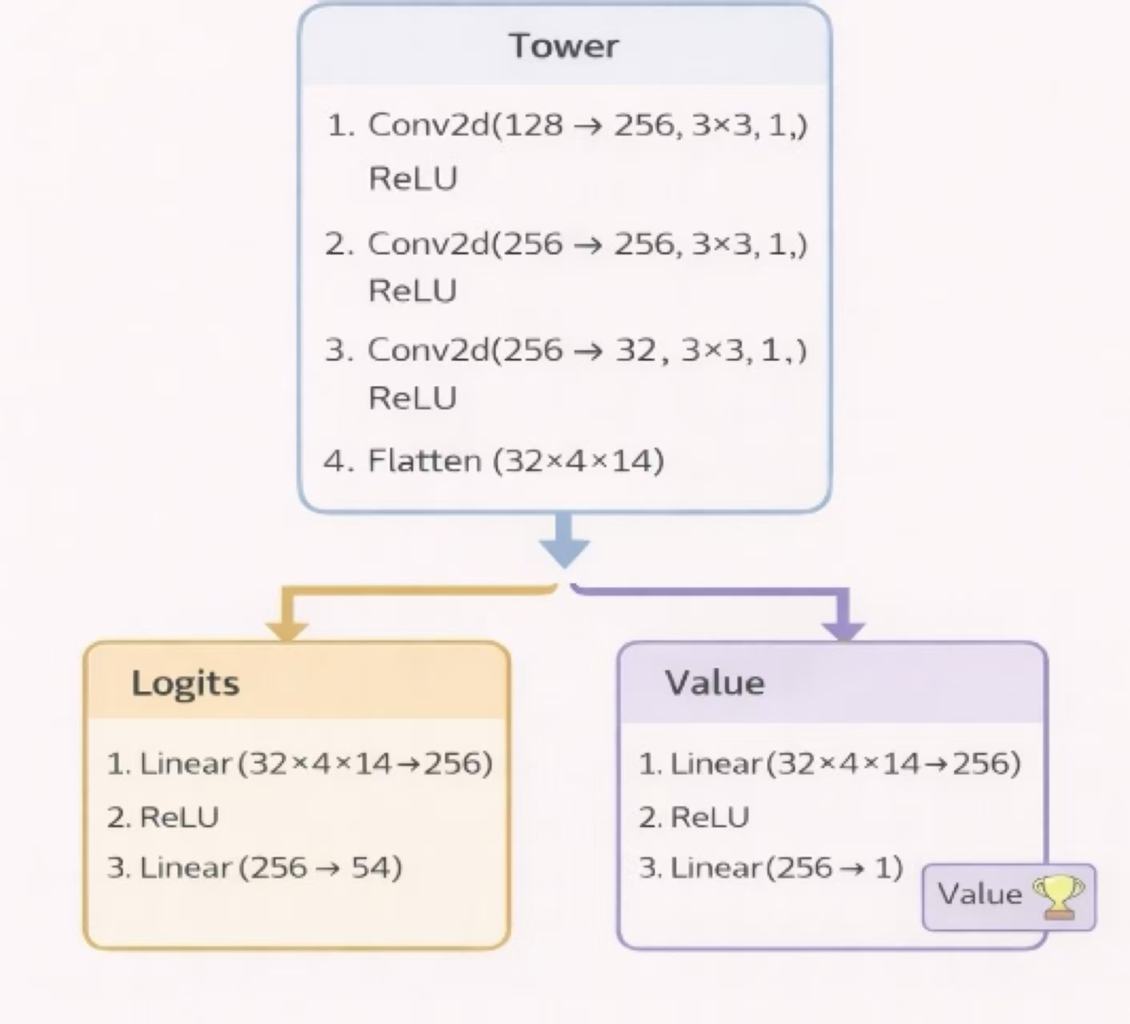
ARCHITECTURE
Before Training：
我们对于env.py内的游戏运行逻辑进行了修改——完善了扣底、报主等交互函数，形成了完整的Standard Tractor的游戏Logic
我们更改了原模型使用同一个网络不区分报主、扣底和出牌阶段地输出动作的模式，将报主与扣底单独分出，使用两个基于牌型评分的策略控制，并在对局中将评分参数调至较优。主网络只参与出牌阶段决策
我们保留了主网络的结构，使用一个tower做对obs的共享特征提取，然后分为两支分别给出action决策和value值用于训练

Slide 4
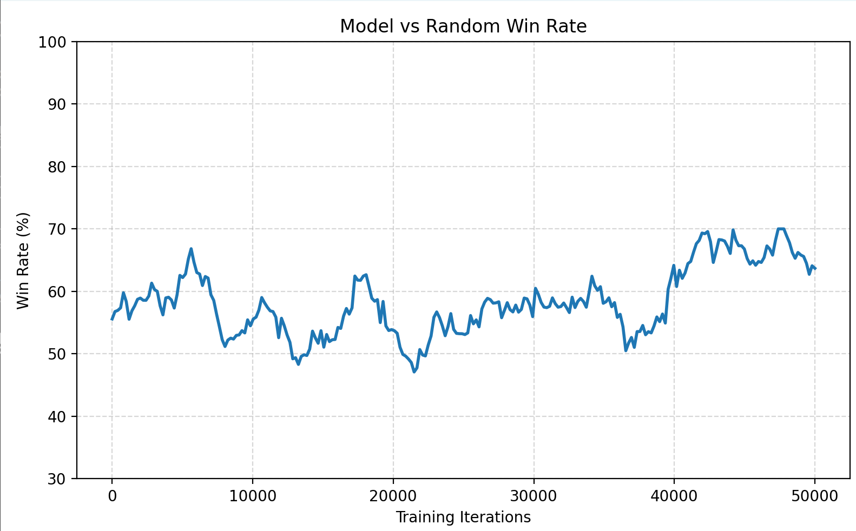
PERFORMANCE
在这个模式下，直接运行PPO算法进行自博弈训练的效果如下：
To address the problem of model training not converging，考虑到在这种复杂环境下从零开始训练performance很难收敛，我们认为这个Training迫切的需要一些基本的动作选择作为baseline
在这种基础策略的基础上再去跑RL的算法，会增强其学到feasible的策略的可能性
分析状态空间（128*4*14）与动作空间（可出的牌型choices）的形式：
我们猜测是由于动作空间过于稀疏，状态空间内相邻的状态（比如差一张牌/对手或队友出牌的slight differences）并没有显式的连续性（动作选择/策略可能相差很多）

Slide 5
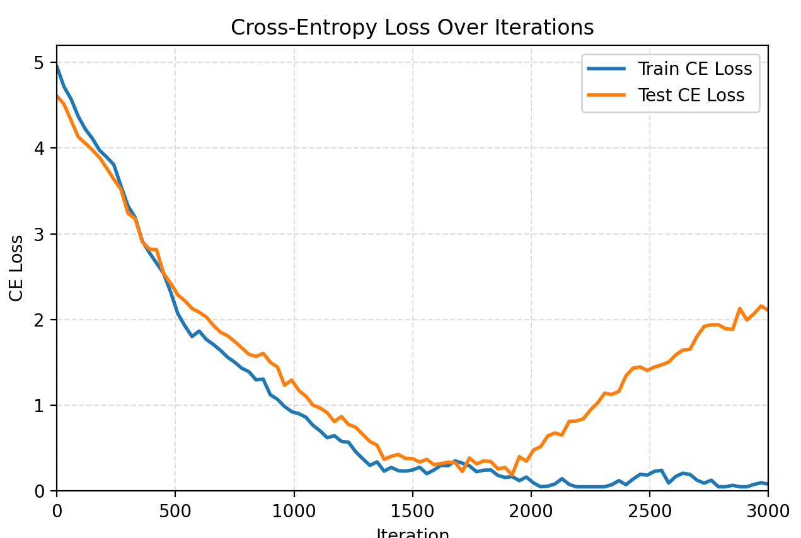
PERFORMANCE
起初，我们希望从一些well-formalized的Tractor work （as follow）里面找出一些半程的checkpoint来生成用于Supervised-Learning的对局
TheMoon2000/shengji_plus: Deep Reinforcement Learning System for 升级
根据生成的对局数据，进一步地进行适度的监督学习
——这里显然不能overfit一个并非optimal的策略，我们希望这个基本的出牌方式能提供一个guideline节省RL探索的成本而不希望agent陷进去
监督学习结果如左图所示
过拟合是一个较难解决的问题，我们通过使用更大量的训练数据、增加dropout和正则化一定程度缓解了这个问题
最终选取了进入过拟合前的checkpoint作为basebodel

Slide 6
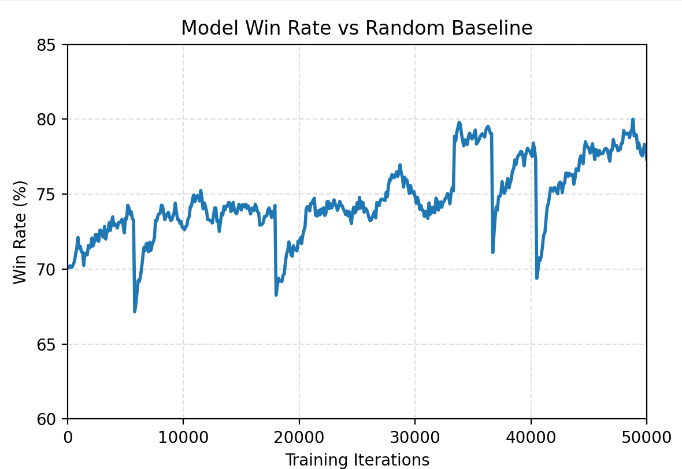
PERFORMANCE
再在pre-trained的model上跑PPO，结果如图所示
可以看到表现有所提升，但是并没有很出色的提升（甚至难以稳赢random）

Slide 7
PERFORMANCE
再在pre-trained的model上跑PPO，结果如图所示
可以看到表现有所提升，但是并没有很出色的提升（甚至难以稳赢random）
理由其实是……
我们过度的信任了这个from Berkley的work
在对这个工作本身的policy表现进行测试后我们发现虽然其论文里说97%胜过random，但实测表现在80%左右。
通过对对局的观察，我们发现了其会出现一些“无脑出大牌”、“不给本方贴分但给对方贴”、“最后出牌但管本方大牌”等不妥的出牌方式。

Slide 8
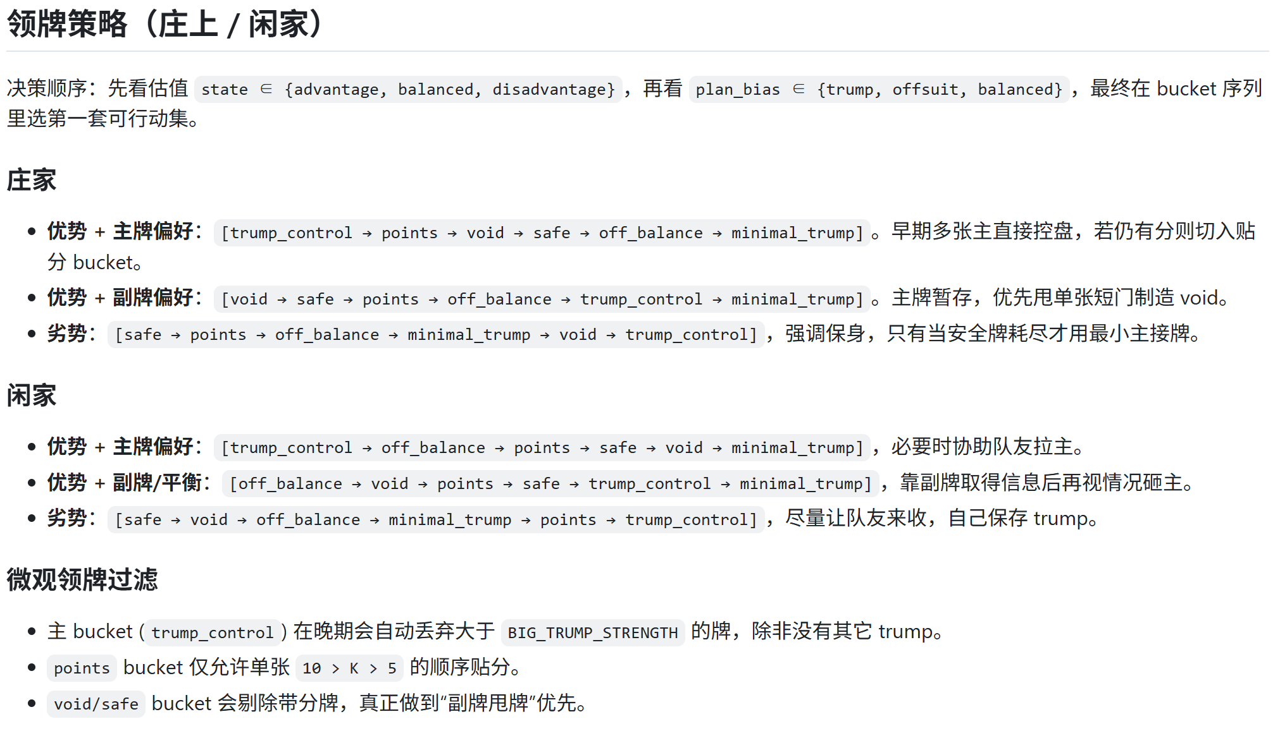
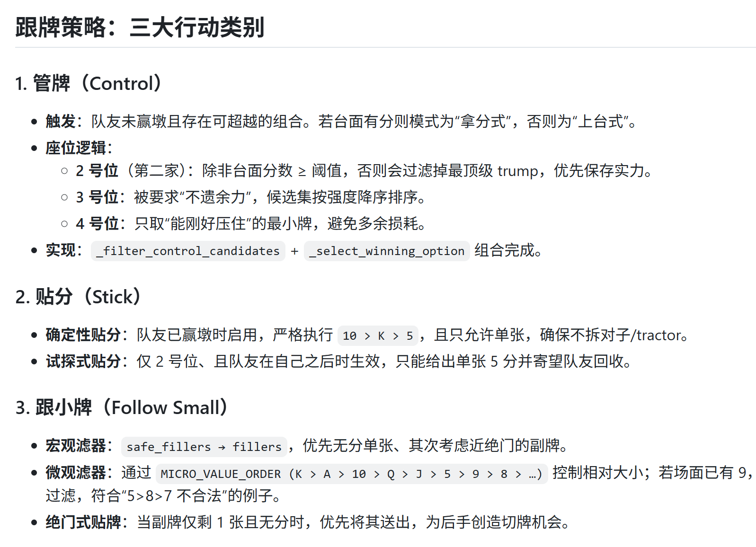
PERFORMANCE
既然遍寻paper找不到合适的可用的开源的checkpoints可以用来生成数据，我们就只好按照自己对这个游戏的理解，设定一些simple enough并且并不过度overfit的rule，用rule-based的agent生成一些“灵智未开”的训练数据，用于supervised-learning…
RL_Tractor/RULE_BASE.md at complex_version · ZCY-GIT-ZCY/RL_Tractor

Slide 9
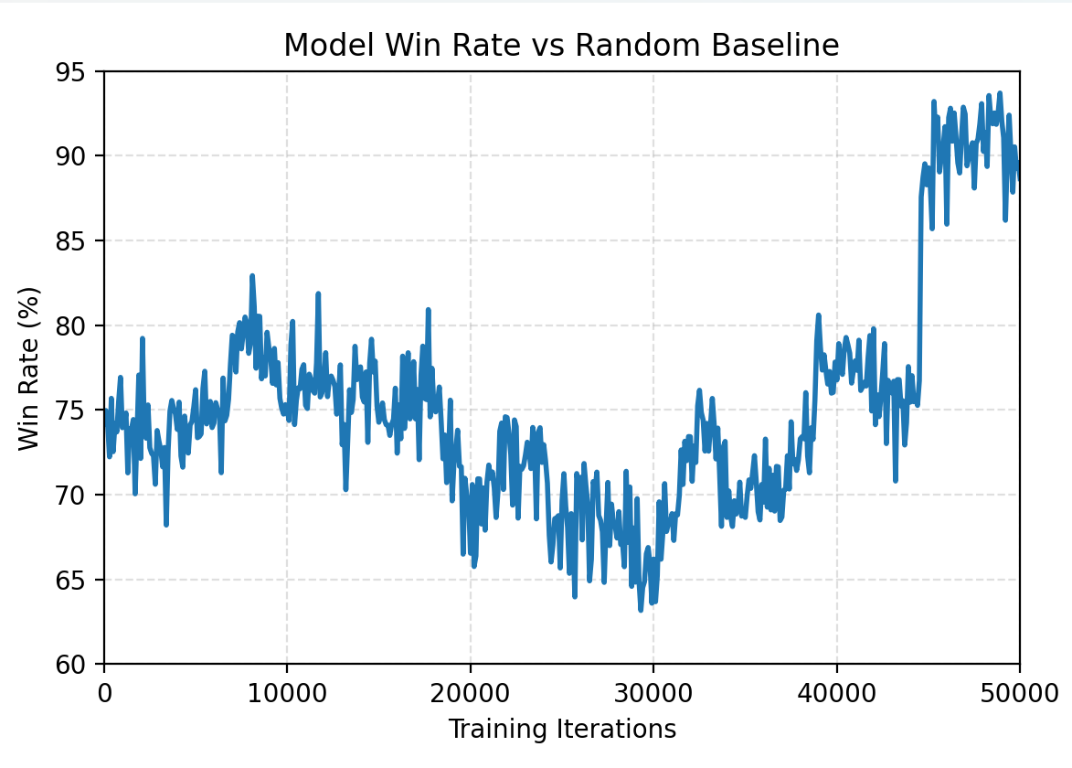
PERFORMANCE
in case闹出像Berkley那篇本科毕业论文一样的乌龙，我们评测了这个rule-based agent的基本表现，确认其在大面上具备正常进行这个游戏的水平（比如至少不会攻击队友，不会给对手贴分……
在此基础上按照原本的workflow进行训练（Collect_Data.py -> preprocess_Data.py -> Supervised_Train.py ->train.py（PPO）），形成的策略表现如下：
可以观察到这一次的policy首次突破了对随机策略的90%胜率大关
这或许能表明我们的思路可能是正确的

Slide 10
REFINEMENTS
对于目前形成的架构进行剖析，我们看到以下问题：
在进行监督学习形成baseline的时候，数据的loss很难有效的下降——这并非我们预期的“轻微欠拟合保留泛化能力“，而是有点欠拟合了（除了rule-base本身和最终的gap以外，这个baseline形成的策略跟本身期望rule-base-agent的策略，还是有一个二阶的gap——这个gap是unexpected的，会影响baseline的引导效果）
目前进行的RL训练时间过短——我们期望在更长的时间尺度上看到PPO更好的结果？（断点续训）
网络架构层面：在MLP处用残差连接稳定梯度；在RL初期使得固定CNN的特征提取的params，使得value-network的参数更新跟上action-network的supervised策略
Rule-base-agent的策略还有待完善，目前其只能正常地应对一些可枚举的情况，在一些出现频率较低但关键的局面上的优化仍有不足

Slide 11
THANKS FOR LISTENING

